Slide 1
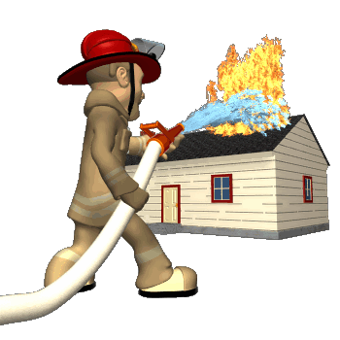
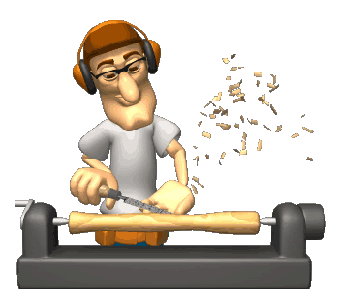

EL DESCUIDO ES FATAL.
INTRODUCCIÓN:
El descuido en toda nuestra esfera de la vida trae consecuencias fatales para nuestras vidas.
Si nos descuidamos en la cocina podemos quemarnos y se puede incendiar la casa y pueden morir muchas personas.
Si descuidamos nuestro trabajo lo vamos a perder y así el sustento de nuestra familia.
Si descuidamos nuestra salud podemos morir mas rápidamente.

Slide 2

Ya no digamos en lo espiritual.
Si descuidamos nuestra salvación las consecuencias van a ser fatales por que son eterna.
Vamos a perder nuestra alma por una eternidad.
Veremos en este estudio que si somos descuidamos nuestro descuido va ser fatal para nuestra vida física y material.
Pero también lo será en lo espiritual.
Todo descuido traerá consecuencias fatales para nuestras vidas.

Slide 3
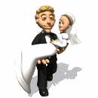
Si descuidamos nuestro matrimonio traerá consecuencias terribles para la pareja como para los hijos también.
Mateo.19:6.
Por consiguiente, ya no son dos, sino una sola carne. Por tanto, lo que Dios ha unido, ningún hombre lo separe.
Lamentablemente hay muchos divorcios separación.
¿Y Porque?

Slide 4
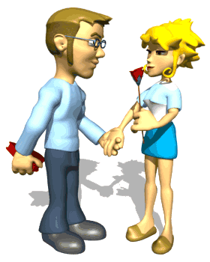
Porque se descuida el matrimonio descuidamos el matrimonio cuando Él esposo no ama a la esposa.
Efesios.5:25, 28.
Maridos, amad a vuestras mujeres, así como Cristo amó a la iglesia y se dio a sí mismo por ella,
V.28.
Así también deben amar los maridos a sus mujeres, como a sus propios cuerpos. El que ama a su mujer, a sí mismo se ama.

Slide 5
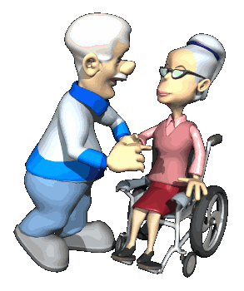
La mujer descuida su matrimonio cuando no respeta al marido ni se somete a Él.
Efesios.5:22, 33.
Las mujeres estén sometidas a sus propios maridos como al Señor.
V.33.
En todo caso, cada uno de vosotros ame también a su mujer como a sí mismo, y que la mujer respete a su marido.
Cuando ambos descuidan su relación intima.

Slide 6
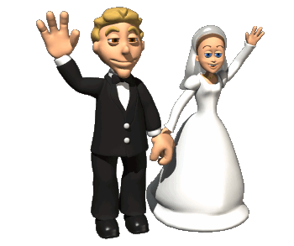
I Corintios.7:3-5.
Que el marido cumpla su deber para con su mujer, e igualmente la mujer lo cumpla con el marido.
V.4.
La mujer no tiene autoridad sobre su propio cuerpo, sino el marido. Y asimismo el marido no tiene autoridad sobre su propio cuerpo, sino la mujer.
V.5.

Slide 7
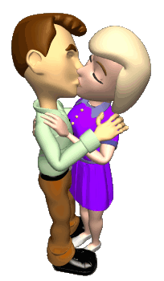
No os privéis el uno del otro, excepto de común acuerdo y por cierto tiempo, para dedicaros a la oración; volved después a juntaros a fin de que Satanás no os tiente por causa de vuestra falta de dominio propio.
Cuando se descuida esta parte del matrimonio se va ir al fracaso total.
Descuidamos a nuestros hijos cuando no los disciplinamos en Él Señor.
Efesios.6:4.

Slide 8

Y vosotros, padres, no provoquéis a ira a vuestros hijos, sino criadlos en la disciplina e instrucción del Señor.
Si se descuida la disciplina de los hijos se van a perder eternamente.
Todos tienen responsabilidad dentro del matrimonio.
1. Él Esposo.
2. La Esposa.
3. Los Hijos.
Cuando todos cumplen sin descuidar nada será una familia feliz y fiel al Señor.
PROVERBIOS.13:24.
El que escatima la vara odia a su hijo, mas el que lo ama lo disciplina con diligencia.
EFESIOS.6:1.
Hijos, obedeced a vuestros padres en el Señor, porque esto es justo.

Slide 9

Muchas veces descuidamos nuestra salvación.
Hebreos.2:3.
¿cómo escaparemos nosotros si descuidamos una salvación tan grande? La cual, después que fue anunciada primeramente por medio del Señor, nos fue confirmada por los que oyeron,
Lamentablemente muchos han descuidado su salvación y muchos la están descuidando.
La salvación es lo más grande que tenemos.

Slide 10

Para no descuidarla debemos de ocuparnos en ella.
Filipenses.2:12.
Así que, amados míos, tal como siempre habéis obedecido, no sólo en mi presencia, sino ahora mucho más en mi ausencia, ocupaos en vuestra salvación con temor y temblor;
Descuidamos nuestra salvación cuando dejamos de orar.
I Tesalonicenses.5:17.
orad sin cesar;
SIN DESMAYAR.
SIN DESCANSAR.
SIN VACILAR.

Slide 11

Cuando dejamos de estudiar la palabra de Dios.
I Timoteo.4:13.
Entretanto que llego, ocúpate en la lectura de las Escrituras, la exhortación y la enseñanza.
Cuando dejamos de cantar alabanzas.
Santiago.5:13.
¿Sufre alguno entre vosotros? Que haga oración. ¿Está alguno alegre? Que cante alabanzas.
Cuando dejamos de reunirnos.

Slide 12

Hebreos.10:25.
no dejando de congregarnos, como algunos tienen por costumbre, sino exhortándonos unos a otros , y mucho más al ver que el día se acerca.
Cuando dejamos de reunirnos dejamos de participar de la cena del Señor.
Hechos.20:7.
Y el primer día de la semana, cuando estábamos reunidos para partir el pan, Pablo les hablaba, pensando partir al día siguiente, y prolongó su discurso hasta la medianoche.

Slide 13
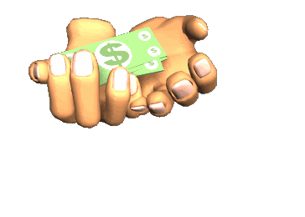
Cuando dejamos de ofrendar si hemos prosperado.
I Corintios.16:1-2.
Ahora bien, en cuanto a la ofrenda para los santos, haced vosotros también como instruí a las iglesias de Galacia.
V.2
Que el primer día de la semana, cada uno de vosotros aparte y guarde según haya prosperado, para que cuando yo vaya no se recojan entonces ofrendas.
Cuando no cumplimos nuestras responsabilidades.

Slide 14

I Tesalonicenses.5:14.
Y os exhortamos, hermanos, a que amonestéis a los indisciplinados, animéis a los desalentados, sostengáis a los débiles y seáis pacientes con todos.
Cuando somos carnales.
I Corintios.3:3.
porque todavía sois carnales. Pues habiendo celos y contiendas entre vosotros, ¿no sois carnales y andáis como hombres?

Slide 15
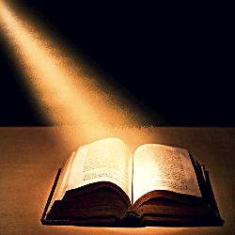
Cuando no andamos como de día.
Romanos.13:13.
Andemos decentemente, como de día, no en orgías y borracheras, no en promiscuidad sexual y lujurias, no en pleitos y envidias;
Cuando buscamos nuestros propios intereses.
Filipenses.2:4.
no buscando cada uno sus propios intereses, sino más bien los intereses de los demás.

Slide 16

Cuando no andamos en santidad.
Hebreos.12:14.
Buscad la paz con todos y la santidad, sin la cual nadie verá al Señor.
Cuando descuidamos nuestro hablar.
Mateo.12:36-37.
Y yo os digo que de toda palabra vana que hablen los hombres, darán cuenta de ella en el día del juicio.
V.37.

Slide 17

Porque por tus palabras serás justificado, y por tus palabras serás condenado.
Por eso debemos de evitar no hablar palabras corrompidas.
Efesios.4:29.
No salga de vuestra boca ninguna palabra mala, sino sólo la que sea buena para edificación, según la necesidad del momento, para que imparta gracia a los que escuchan.
Cuando no amamos al hermano.

Slide 18

I Juan.3:14.
Nosotros sabemos que hemos pasado de muerte a vida porque amamos a los hermanos. El que no ama permanece en muerte.
Descuidamos muchas veces nuestras relaciones con los hermanos.
En vez de relacionarnos más y estar más unidos.
Filipenses.2:2.
haced completo mi gozo, siendo del mismo sentir, conservando el mismo amor, unidos en espíritu, dedicados a un mismo propósito.
II Timoteo.2:22.
Huye, pues, de las pasiones juveniles y sigue la justicia, la fe, el amor y la paz, con los que invocan al Señor con un corazón puro.

Slide 19

Descuidamos nuestra Adoración cuando no adoramos en espíritu y verdad.
Juan.4:23-24.
Pero la hora viene, y ahora es, cuando los verdaderos adoradores adorarán al Padre en espíritu y en verdad; porque ciertamente a los tales el Padre busca que le adoren.
Dios ya no tenía un cierto lugar en la tierra para ser adorado.
Ahora, los que crean en Él Señor Jesús pueden adorar a Dios en todo tiempo y lugar.

Slide 20

La verdadera adoración significa que un creyente entra en la presencia de Dios por la fe, y allí le alaba y adora.
Su cuerpo puede que esté en una cueva, en una cárcel, en un campo, pero su espíritu puede presentarse ante Dios en el santuario celestial por medio de la fe.
Como El Apóstol Juan estaba en el espíritu.
Apocalipsis.1:10.
Estaba yo en el Espíritu en el día del Señor, y oí detrás de mí una gran voz, como sonido de trompeta,
HEBREOS.10:19.
Entonces, hermanos, puesto que tenemos confianza para entrar al Lugar Santísimo por la sangre de Jesús,

Slide 21

Juan.4:24.
Dios es espíritu, y los que le adoran deben adorarle en espíritu y en verdad.
Dios es Espíritu es una definición del Ser de Dios.
Él no es un mero hombre, sujeto a todos los errores y limitaciones de la humanidad. Tampoco está limitado a un lugar en cada ocasión.
Es una Persona invisible que está presente en todas partes al mismo tiempo, que es omnisciente y todopoderoso.

Slide 22
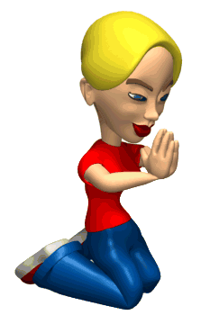
Por ello, los que le adoran, es necesario que le adoren en espíritu y en verdad.
No debe haber ficción ni hipocresía.
No debe haber pretensión de ser religioso cuando interiormente la propia vida es corrompida.
Nuestra adoración a Dios debe ser:
En Espíritu- Con todo nuestro ser interior alma cuerpo.
I Corintios.14:15.

Slide 23
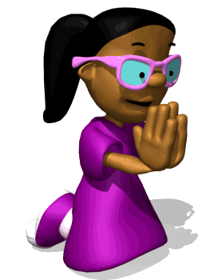
Entonces ¿qué? Oraré con el espíritu, pero también oraré con el entendimiento; cantaré con el espíritu, pero también cantaré con el entendimiento.
¿Cómo cantamos?
Cantamos solo por cantar sin que nuestra mente y nuestra alma este alabando a Dios.
Si estoy cantando y mi mente esta pensando en otra cosa yo no estoy cantando a Dios en Espíritu y verdad.
¿Cómo oro?

Slide 24
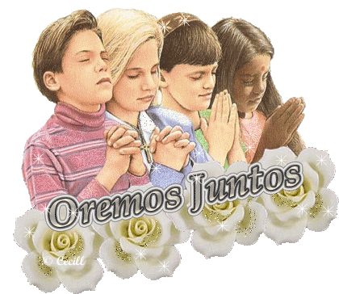
Si al estar orando mi mente no esta concentrada en la oración no estoy adorando a Dios en espíritu y verdad mi adoración es vana.
Si me estoy durmiendo en la adoración no estoy adorando en espíritu y verdad.
Si estoy platicando distraído mi adoración a Dios no es en espíritu y verdad.
Si me estoy saliendo a cada momento a tomar agua ir al baño.

Slide 25

Mi adoración a Dios es vana no en espíritu y verdad.
No hay reverencia hacia Dios.
Hebreos.12:28.
Por lo cual, puesto que recibimos un reino que es inconmovible, demostremos gratitud, mediante la cual ofrezcamos a Dios un servicio aceptable con temor y reverencia;
Nuestra adoración debe ser con reverencia y temor a Dios siempre.

Slide 26

No descuidemos nuestra adoración a Dios porque va ser falta para nuestra alma.
No menospreciemos la adoración a Dios.
Malaquias.1:13.
También decís: "¡Ay, qué fastidio!" Y con indiferencia lo despreciáis--dice el SEÑOR de los ejércitos-- y traéis lo robado, o cojo, o enfermo; así traéis la ofrenda. ¿Aceptaré eso de vuestra mano?--dice el SEÑOR.
No lleguemos a esta condición

Slide 27

Descuidamos nuestras promesas votos.
Eclesiastes.5:2.
No te des prisa en hablar, ni se apresure tu corazón a proferir palabra delante de Dios. Porque Dios está en el cielo y tú en la tierra; por tanto sean pocas tus palabras.
Al adorar se debe evitar la imprudencia en oraciones, promesas y confesiones de consagración a Dios.
No nos apresuremos a hacer promesas o votos.

Slide 28
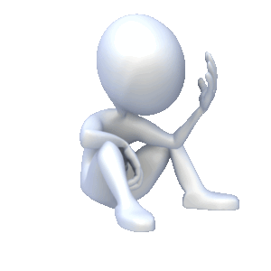
Recordemos siempre el caso de Jefté.
Jueces.11:30-31.
Y Jefté hizo un voto al SEÑOR, y dijo: Si en verdad entregas en mis manos a los hijos de Amón,
V.31.
sucederá que cualquiera que salga de las puertas de mi casa a recibirme cuando yo vuelva en paz de los hijos de Amón, será del SEÑOR, o lo ofreceré como holocausto.
Hizo un voto apresurado sin pensar.

Slide 29

Jueces.11:34-35.
Cuando Jefté llegó a su casa en Mizpa, he aquí, su hija salió a recibirlo con panderos y con danzas. Era ella su única hija; fuera de ella no tenía hijo ni hija.
V.35.
Y cuando la vio, él rasgó sus ropas y dijo: ¡Ay, hija mía! Me has abatido y estás entre los que me afligen; porque he dado mi palabra al SEÑOR, y no me puedo retractar.
No prometamos nada sino vamos a cumplir.

Slide 30
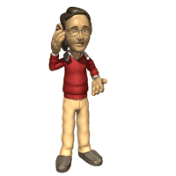
Eclesiastes.5:4-5.
Cuando haces un voto a Dios, no tardes en cumplirlo, porque El no se deleita en los necios. El voto que haces, cúmplelo.
En el asunto de hacer votos a Dios, la honestidad sencilla demanda que se paguen sin tardar.
A Dios no le sirve de nada el insensato que suelta una tormenta de palabras, pero que luego no cumple.
Por tanto el consejo es éste:
«Cumple lo que prometes».

Slide 31

V.5.
Es mejor que no hagas votos, a que hagas votos y no los cumplas.
Si no piensas cumplir, empieza por no prometer.
Qué bien conocía el Predicador la facilidad con la que el hombre se compromete con Dios cuando se encuentra en situaciones desesperadas y apuradas: «Oh, Señor, si me sacas de ésta, te serviré toda mi vida».
Pero la tendencia es a olvidar prontamente cuando se acaba la crisis.

Slide 32
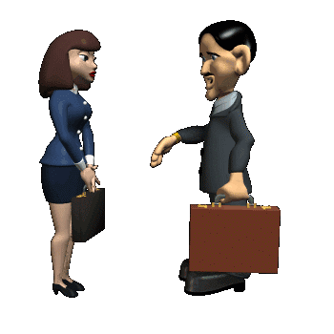
También en momentos de regocijo espiritual es fácil hacer un voto de dedicación, celibato, pobreza y cosas semejantes.
Dios nunca ha pedido tales votos de Su pueblo.
En muchos casos, tales como el del celibato, mejor hubiese sido no hacerlos. Pero cuando se hacen, hay que cumplirlos.
Ciertamente el voto del matrimonio es ratificado en el cielo y no puede quebrantarse sin sufrir costosas consecuencias.
PROVERBIOS.2:17.
la cual deja al compañero de su juventud, y olvida el pacto de su Dios;

Slide 33
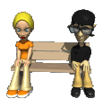
I Timoteo.5:11-12.
Pero rehúsa poner en la lista a viudas más jóvenes, porque cuando sienten deseos sensuales, contrarios a Cristo, se quieren casar,
V.12.
incurriendo así en condenación, por haber abandonado su promesa anterior.
Eclesiastes.5:6.
No permitas que tu boca te haga pecar, y no digas delante del mensajero de Dios que fue un error. ¿Por qué ha de enojarse Dios a causa de tu voz y destruir la obra de tus manos?

Slide 34
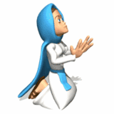
Por tanto, la regla general es no dejar que tu boca te lleve a pecar quebrantando tus votos.
Y no intentes excusarte delante del mensajero de Dios diciendo que fue ignorancia y que realmente no querías decir eso.
El pensamiento básico es que a Dios le disgusta en extremo la insinceridad de labios.
Entonces, ¿por qué decir cosas que de seguro le van enojar?
No prometamos lo que no vamos a cumplir.

Slide 35
CONCLUSIÓN.
No descuidamos nuestra salvación.
El descuido en todo aspecto de nuestra vida es fatal.
Si descuidamos nuestra salud va ser fatal.
Si descuidamos nuestra familia va ser fatal.
Si descuidamos nuestra salvación va ser fatal.
No descuidemos nunca nuestra salvación porque va ser fatal una condenación eterna.
Que Dios nos ayude a reflexión para no descuidar nuestra vida espiritual.

Slide 36

POR SU FINA ATENCIÓN.
DIOS NOS BENDIGA A TODOS.

